Slide 1

TINH VÂN OUTSOURSING
BÁO CÁO
WEARTHER APPLICATION
Họ và tên: Tạ Văn Tuyển

Slide 2
GIỚI THIỆU CHUNG
ĐỐI TƯỢNG NGHIÊN CỨU
MÔ HÌNH TỔNG QUÁT
KẾT LUẬN

Slide 3
Giới thiệu chung
Ứng dụng thời tiết có thể kiểm tra thông tin nhiệt độ, thời tiết của địa điểm hiện tại, khu vực trên cả nước. Ngoài ra phần mềm cũng hỗ trợ người dùng sử dụng apple map để tra cứu bản đồ của vùng chúng ta đang ở.

Slide 4
Công nghệ được sử dụng
UINavigationController
UITableView
UICollectiontionView
Core Data
Networking (NSUrlConnection)
JSON
Mapkit

Slide 5
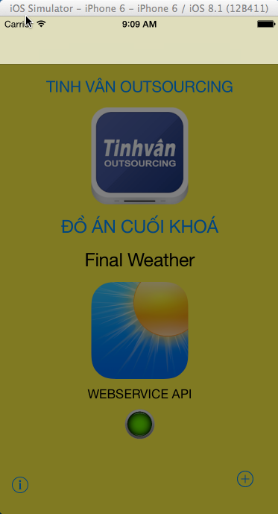
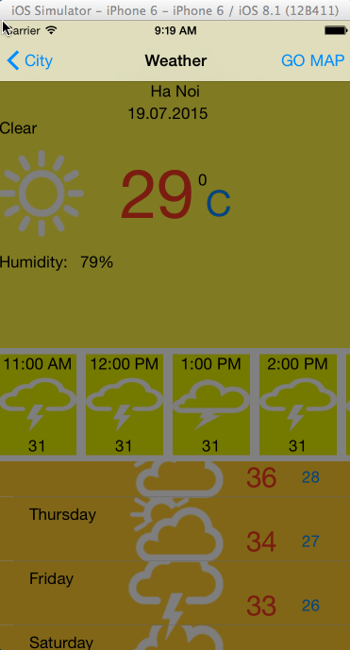
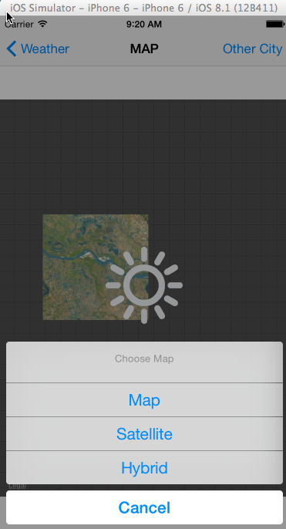
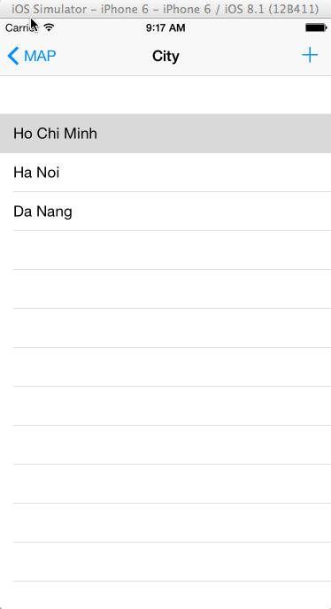
Giao diện ứng dụng

Slide 6
Kết luận và hướng phát triển
Ứng dụng thời tiết:
Thông tin thời tiết được cập nhật liên tục
Tích hợp bản đồ trong ứng dụng
Giao diện dễ sử dụng
Hướng phát triên:
Đa dạng hóa thông tin từ nhiều nguồn
Ứng dụng trên Ipad

Slide 7
CÁM ƠN

